Slide 1
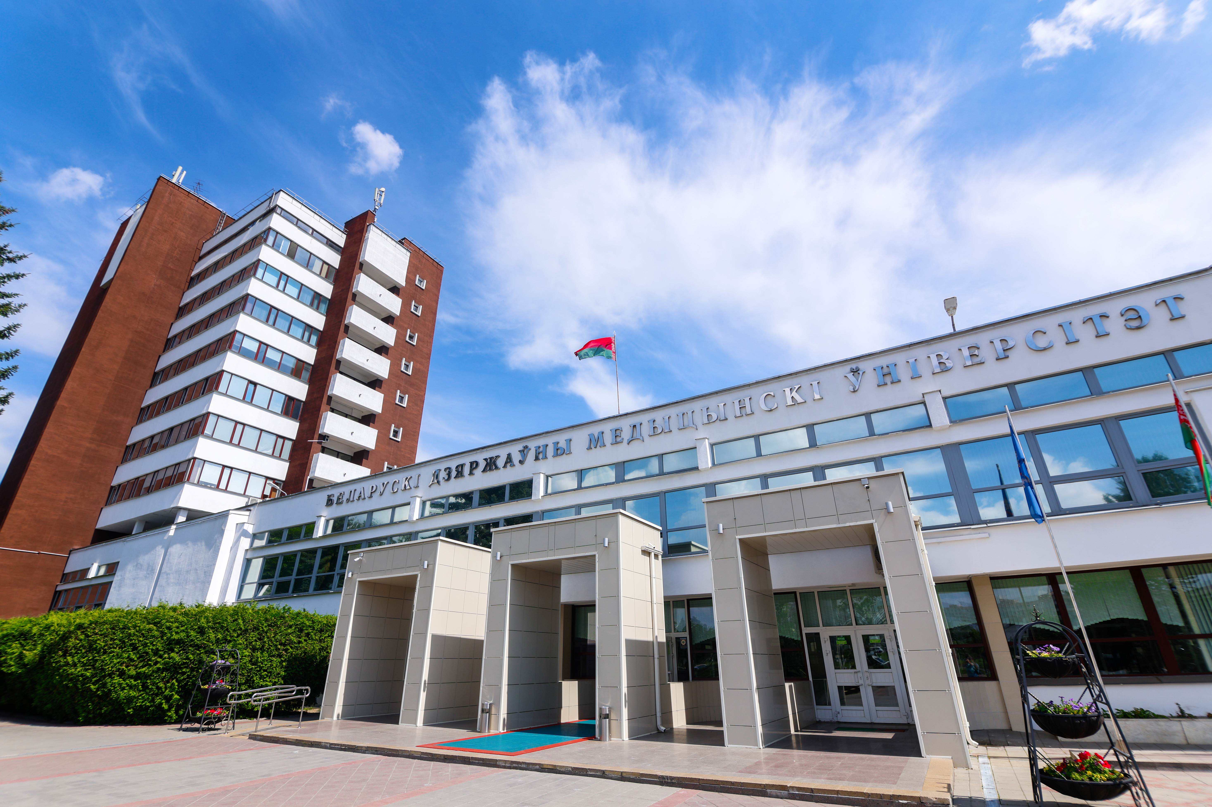

КОМПЛЕКCНЫЙ ПОДХОД К ЛЕЧЕНИЮ НЕСПЕЦИФИЧЕСКОГО ВУЛЬВОВАГИНИТА У МОЛОДЫХ ЖЕНЩИН
Можейко Л. Ф. зав. кафедрой, д-р мед. наук, профессор
Рунец У.Ф. ассистент кафедры
Кафедра акушерства и гинекологии c курсом повышения квалификации и переподготовки
Минск
19.02.2026

Slide 2
Актуальность
По данным разных авторов распространенность неспецифического вагинита в репродуктивном возрасте составляет до 25% и более 30% в возрастной группе женщин 21 – 30 лет
Отсутствие лечения может вызывать проблемы с зачатием и осложнения беременности (самопроизвольный аборт, преждевременные роды и др.)
Нарушение микробиоты влагалища приводит к снижению местного иммунитета, повышая риск ИППП и воспалительных заболевания органов малого таза
Большинство исследований демонстрируют ведущую роль нарушений иммунного статуса с риском рецидивов
Увеличение резистентности к антимикробной терапии побуждает к поиску альтернативных способов лечения с рациональным использованием антибиотиков
Имеются данные о применении интерферона альфа-2b в снижении рецидивирования, восстановлении нормальной микрофлоры влагалища (повышение лактобактерий и снижение патогенных анаэробов) и стимуляции цитокинового и антимикробного компонентов неспецифического иммунитета
Байрамова Г.Р., Андреев А.О., Кечерукова И.Б. Современные возможности комплексной терапии
инфекционно-воспалительных заболеваний шейки матки и влагалища в практике акушера-гинеколога. Акушерство и гинекология. 2024; 8: 127-132

Slide 3
Цель и задачи
Провести сравнительное исследование женщин в возрасте 18-25 лет с информированным согласием
Оценить клиническую эффективность назначенной терапии с применением вагинальной формы метронидазола 500 мг и ректальной формы рекомбинантного интерферона альфа-2b с антиоксидантами витаминами E и C в дозе 1 000 000 МЕ 2 раза в сутки в течение 10 дней
Проанализировать лабораторные показатели: микроскопическое исследование вагинального содержимого, pH влагалищной среды до и после лечения
Изучить отдаленные результаты эффективности лечения

Slide 4
Материалы и методы
В исследование включены 28 женщин с симптомами неспецифического вульвовагинита:
  обильные выделения с неприятным запахом желтого или светло-серого оттенка (100%)
  зуд и жжение (67,9%)
  дизурические явления (64,3%)
  диспареуния (78,6%)
Диагноз подтверждён лабораторно: в микроскопии влажного мазка отмечено большое количество лейкоцитов (более 10 к 1 эпителиальной клетке в ПЗ), увеличение кол-ва второстепенных бактерий, pH влагалища находился в пределах от 5,5 до 7,0.
Основная группа женщин (n=15) получала комплексную терапию: свечи метронидазол 500 мг интравагинально 2 раза в сутки в течение 10 дней и свечи интерферона альфа-2b человеческого рекомбинантного с антиоксидантами витаминами E и C в дозе 1 000 000 МЕ ректально 2 раза в сутки в течение 10 дней
Пациенты контрольной группы (n=13) получали свечи метронидазол 500 мг интравагинально 2 раза в сутки в течение 10 дней
Оценка клинических симптомов осуществлялась по визуально-аналоговой шкале (ВАШ), микроскопии вагинального отделяемого, pH-метрии вагинального отделяемого
Л.Ф. Можейко, У.Ф. Рунец, Далидович В.С. СОВРЕМЕННЫЕ ПОДХОДЫ К ЛЕЧЕНИЮ ИНФЕКЦИОННО-ВОСПАЛИТЕЛЬНЫХ ЗАБОЛЕВАНИЙ ЖЕНСКИХ ПОЛОВЫХ ОРГАНОВ В РАННЕМ РЕПРОДУКТИВНОМ ПЕРИОДЕ/Охрана материнства и детства Рецензируемый научно-практический медицинский журнал № 2 (46). С. 62-64.

Slide 5
Результаты
Клинические симптомы (патологические выделения и зуд с жжением) оценивались по шкале ВАШ на 3, 5 и 10 дни.
К 10 дню лечения у 93,3% пациенток в основной группе полностью исчезли все симптомы. В контрольной группе такой результат отмечен у 61,5% пациенток.
1. Патологические выделения (основная и контрольная группа): 3 день (43,4% и 23%), 5 день (86,7% и 46,1%) и 10 день (100% и 65%)
2. Зуд и жжение (основная и контрольная группа): 3 день (80% и 38,5%), 5 день (86,7% и 52%) 10 день (93,3% и 61,5%)

Slide 6
Результаты
Лабораторные данные (микроскопия влажного мазка и измерение pH) оценивались на 5 и 10 дни
Критерии нормализации лабораторных результатов: исчезновение лейкоцитов, снижение кол-ва второстепенных бактерий и увеличение лактобактерий, pH менее 4,5
Нормализация микроскопии мазка (основная и контрольная группа): 5 день (80% и 38,5%), 10 день (93,3% и 69,2%)
Нормализация pH (основная и контрольная группа): 5 день (86,7% и 61,5%), 10 день (93,3% и 69,2%)

Slide 7
Дифференцированный подход
При планировании беременности назначали мио-инозитол в сочетании с D-хиро-инозитолом (1:5), альфа-липоевой кислотой, фолиевой кислотой, витамином D3, селеном и цинком в течение 2-3-х месяцев, что способствовало не только нормализации метаболических процессов и восстановлению овариальной функции, но и созданию оптимальные условия для наступления и развития беременности
Инозитол корригирует нарушения углеводного обмена, которые нередко лежат в основе рецидивирующих вагинальных инфекций
Хасаншина 3. Р., Богачева Н. В. Влияние особенностей микробиома органов малого таза на репродуктивное здоровье женщины // Вестник Пермского университета. Сер. Биология. 2025. Вып. 1. C. 59-68. http://dx.doi.org/10.17072/1994-9952-2025-1-59-68.

Slide 8
С целью контрацепции, назначали современный низкодозовый КОК
Дроспиренон 3 мг и этинилэстрадиол 0,02 мг, который не только обеспечивал надежную контрацепцию, но и способствовал стабилизации гормонального фона, нормализации менструальной функции и восстановлению нормального микробиоценоза влагалища
Доказано, что противовоспалительные свойства современных низкодозированных КОК с дроспиреноном дополнительно способствуют поддержанию нормального биоценоза влагалища
Дикке Г.Б., Козлов Р.С., Царьков П.В., Олина А.А., Гомберг М.А., и др. Бактериальный вагиноз.
Современные стратегии восстановления и сохранения здоровой микробиоты влагалища. Учебное пособие. М.: АБВ-пресс; 2024.

Slide 9
Результаты
Оценивая отдаленные результаты терапии в течение 6 месяцев рецидив вульвовагинита был зарегистрирован у 2 (13,3%) женщин основной группы и у 6 (46,1%, p< 0,01) пациентов группы сравнения
У всех обследованных женщин обеих групп при лечении не было отмечено побочных эффектов

Slide 10
ЛЕЧЕНИЕ РЕЦИДИВОВ
Свечи интерферона альфа-2b с антиоксидантами витаминами E и C в дозе 3 000 000 МЕ 2 раза в сутки ректально в течение 10 дней
Клион Д интравагинально по 1 таблетке/сут в течение 10 дней
Лактофлорене цист по 1 саше 2 раза/сут в течение 10 дней
Лактофлорене гастро по 1 саше 2 раза/сут в течение 10 дней
Витамин Д (Девит 5 000) по 1 таблетке ежедневно в течение 2-х месяцев

Slide 11
Выводы
Антимикробная терапия в сочетании с интерфероном альфа-2b и антиоксидантами оказалась эффективнее, в сравнении с монотерапией метронидазолом более чем в 1,5 раза
Рецидивы в основной группе женщин наблюдались в 3,5 раза реже в сравнение с контрольной группой
Дифференцированный подход к ведению пациентов раннего репродуктивного возраста с учетом их репродуктивных планов, с назначением инозитола при планировании беременности, или низкодозированного КОК с ДРПН в случаях необходимости контрацепции, обеспечивает увеличение длительности достигнутой ремиссии и сохранение репродуктивного здоровья молодых женщин
Считаем, что исследования в этом направлении должны быть продолжены

